Slide 1

KI/GUI Raspberry Pi
Jakub Škrabánek

Slide 2
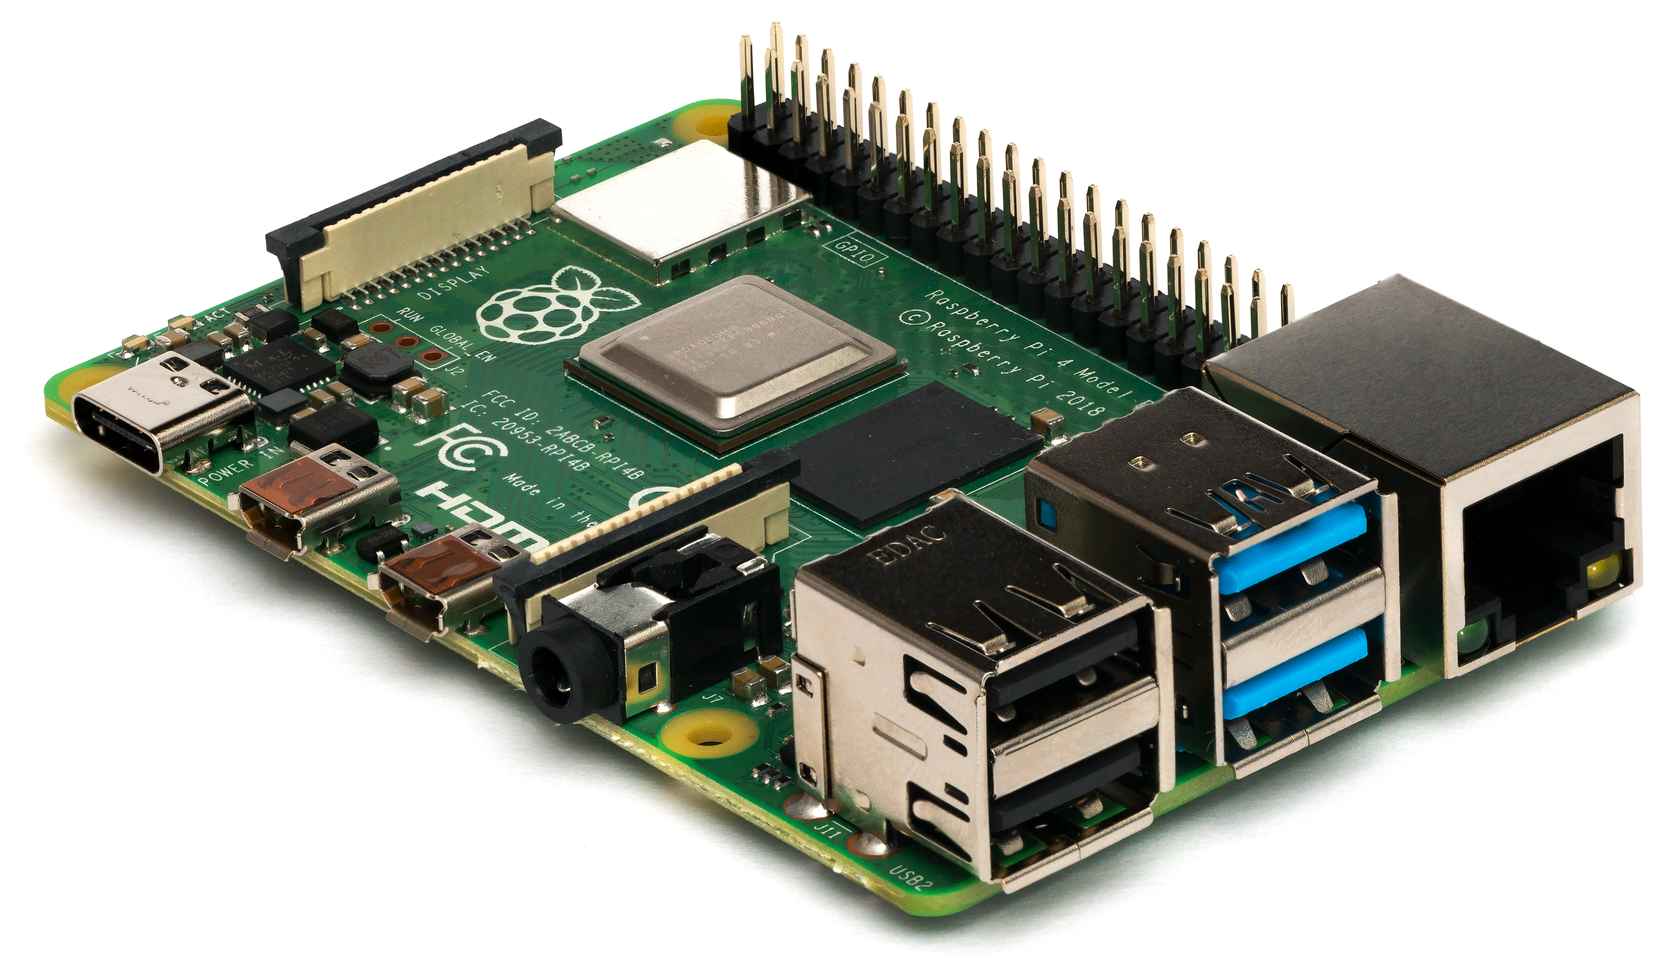
Raspberry Pi – zkráceně RPi
Série tzv. Single-board computers – mini počítač o velikosti platební karty
2012 - britská nadace Raspberry Pi Foundantion
Cíl – podpořit vyuku informatiky ve školách
Původní systém – Rasbian (upravený debian)
Oblíbené „projekty“ – LibreELEC (Kodi), RetroPie, IOT server, web server, automatická domacnost, a více
Možnost připojení různých senzoru přes GPIO
Oblíbené SBC – Jetson Nano, LattePanda

Slide 3
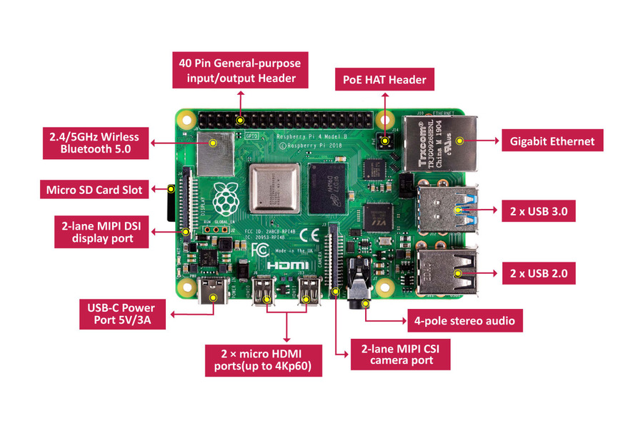

Slide 4

GPIO - general-purpose input/output
HW přístup pro zapojení vlastního obvodu ovládané přimo RPi
Mnoho podporovaných protokolů (PWM, SPI, UART, I2C, Serial)
Na revizi A je 26 pinů
Na revizi A+, B, B+, CM, 400 je 40 pinů

Slide 5
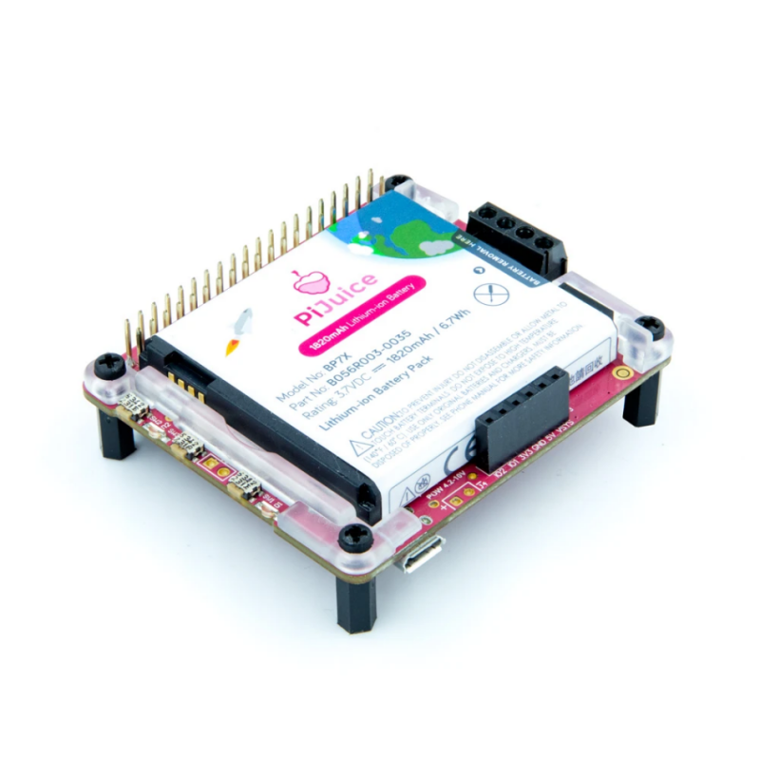
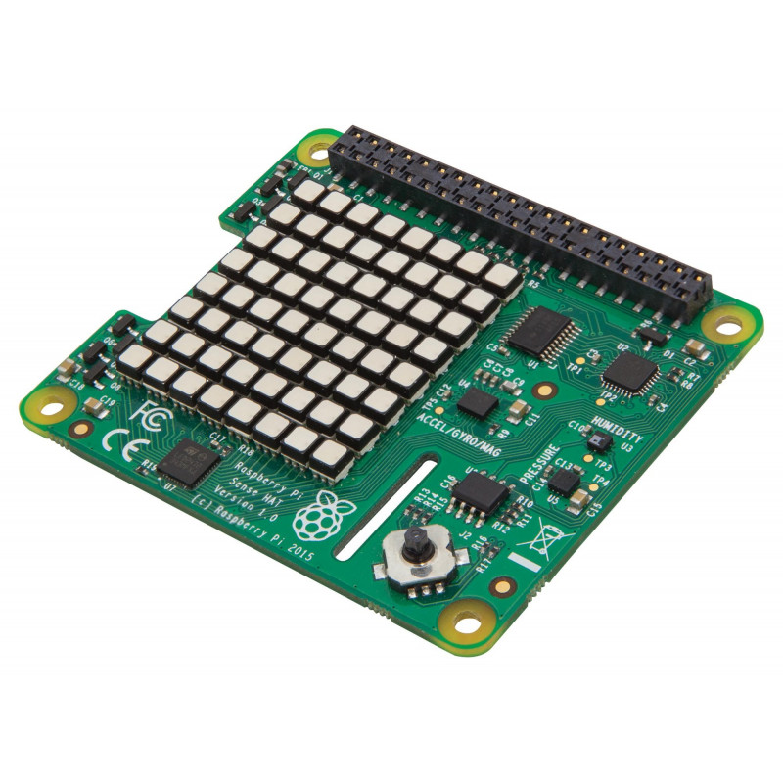
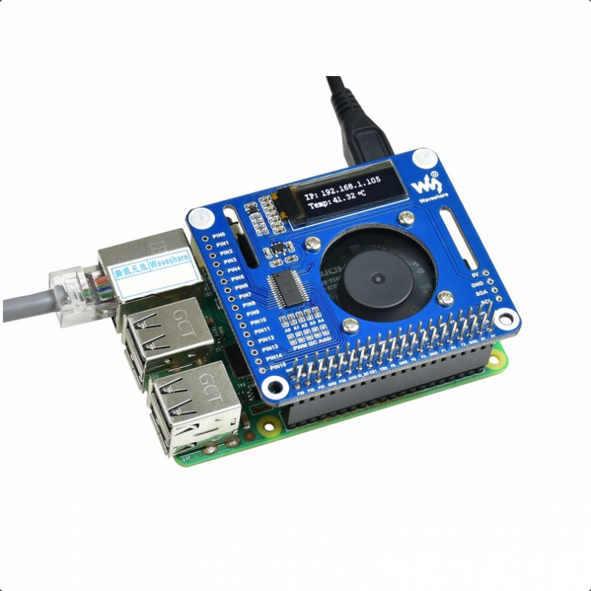
HAT - Hardware attached on top
Připravený tištěny spoj se senzory které se nasadi na gpio piny
Usnadnuje praci na konkretním projektu
Nevýhoda – časté zaplnění a nemožnost používat GPIO s HAT

Slide 6
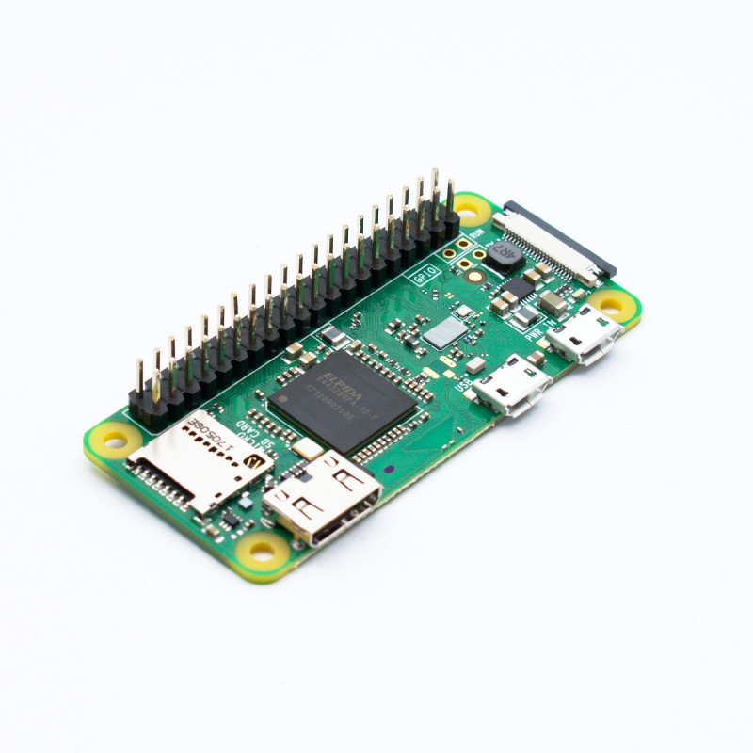
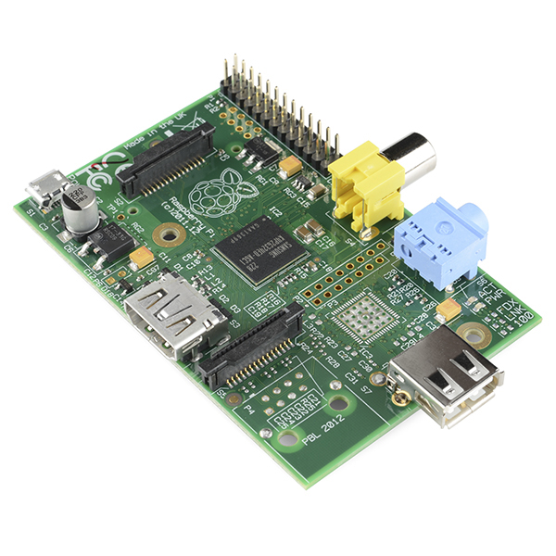
Raspberry Pi modely
Raspberry Pi zero – miniaturní počítač
Verze W – wireless, H – Header GPIO
Raspberry Pi – nejznámější série
Ruzne modely
Revize A,A+,B,B+ (B nejznámější)
Model 1, 2, 3, 4
Rasbperry Pi 400 – Rpi 4zabudované v klávesnici
Rasbperry Pi Compute Module (formátu Systém na modulu (SOM)
Rozdělená základní deska a výpočetní jednotka
Rasberry Pi Pico - mikrokontroler

Slide 7
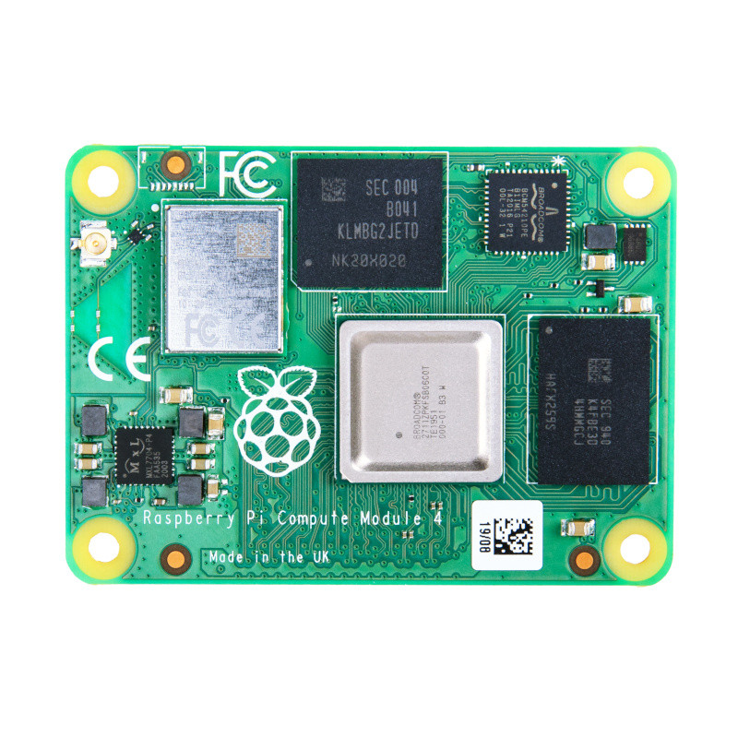
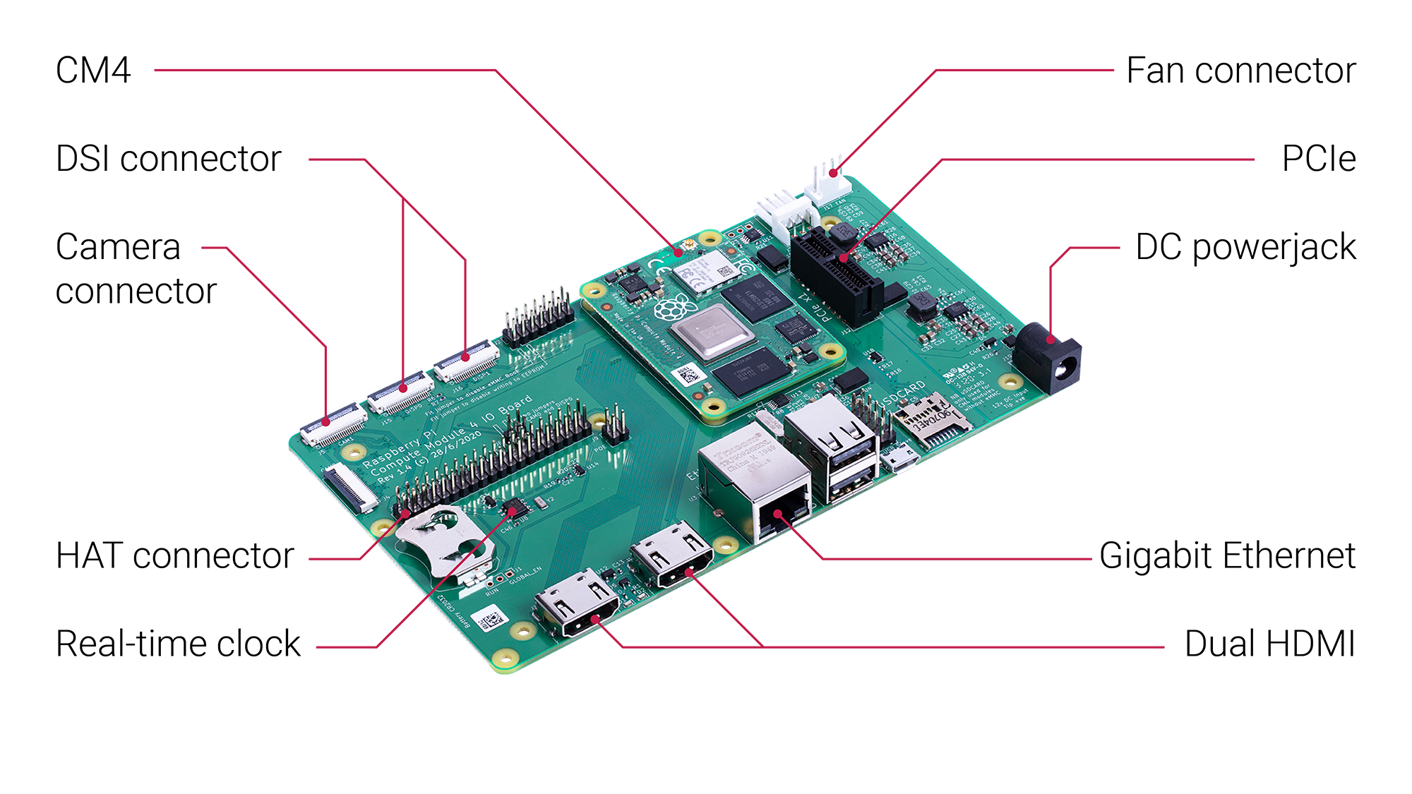
Raspberry Pi CM 4

Slide 8
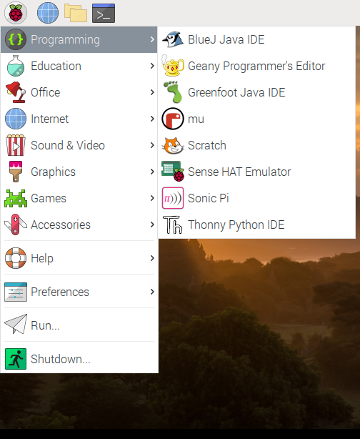
Raspberry Pi OS
Půbodně Raspbian
OS postavený na Debian Linuxu
Doporučovaný Raspberry Pi Foundantion kvůli optimalizaci přímo na Rpi hardware
Při čisté plné instalaci obsahuje systém přes 35000 balíčku (podle oficiálních stránek)
Již v základu mnoho programu za účelem učení a programování
Taky již v základu nastavený VNC, SSH, zapnout vypnout I2C nebo kameru, možnost oveclockování a více
Vše nastavitelné v programu raspi-config

Slide 9
Programování na Raspberry pi
import RPi.GPIO as GPIO
import time
led = 18
switch = 31
GPIO.setmode(GPIO.BOARD)
GPIO.setup(led, GPIO.OUT)
GPIO.setup(switch, GPIO.IN)
for i in range(10):
GPIO.output(led, GPIO.HIGH)
time.sleep(0.2)
GPIO.output(led, GPIO.LOW)
time.sleep(0.2)
print('Switch status = ', GPIO.input(switch))
GPIO.cleanup()
Podporované jazyky v základu
Python
Java
C-wire
Mezi oblíbene programy pro programovaní
Scratch
Sonic Pi

Slide 10
Oblíbené projekty+ OS
Herní mašina nebo kapesní hacker? Router, Hudební stanice, Android TV nebo Multimedialní server

Slide 11
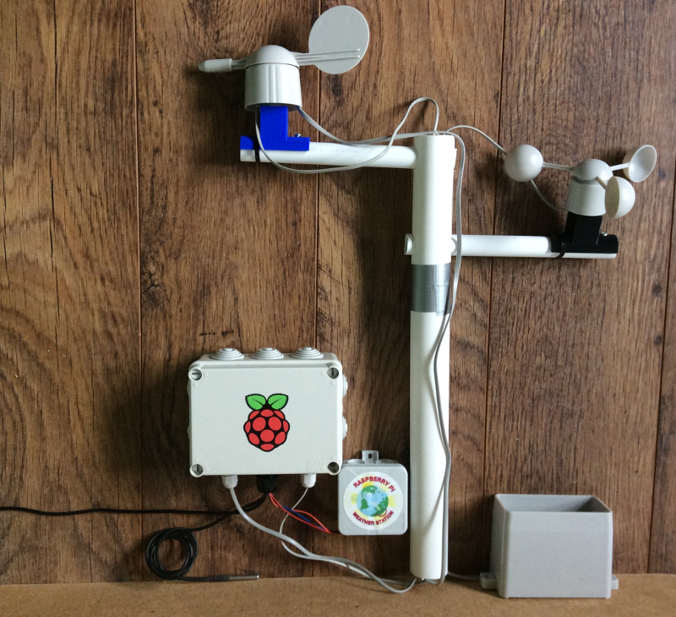
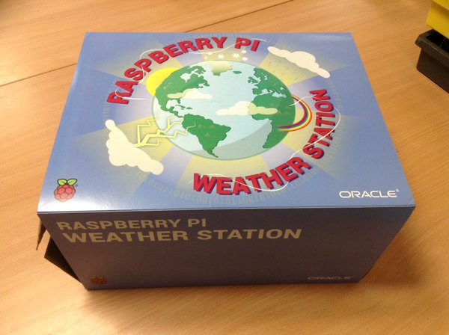
Meteostanice
weather station kit oficiální projekt ve spolupraci s Oracle

Slide 12

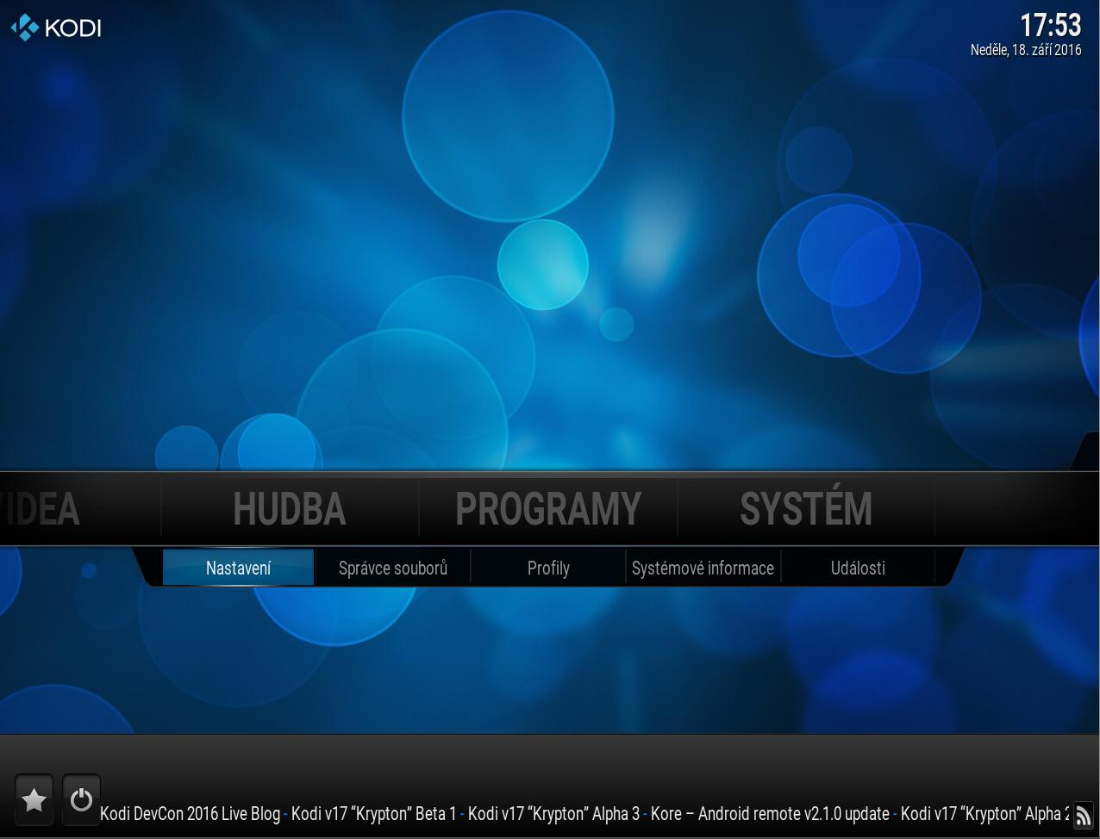
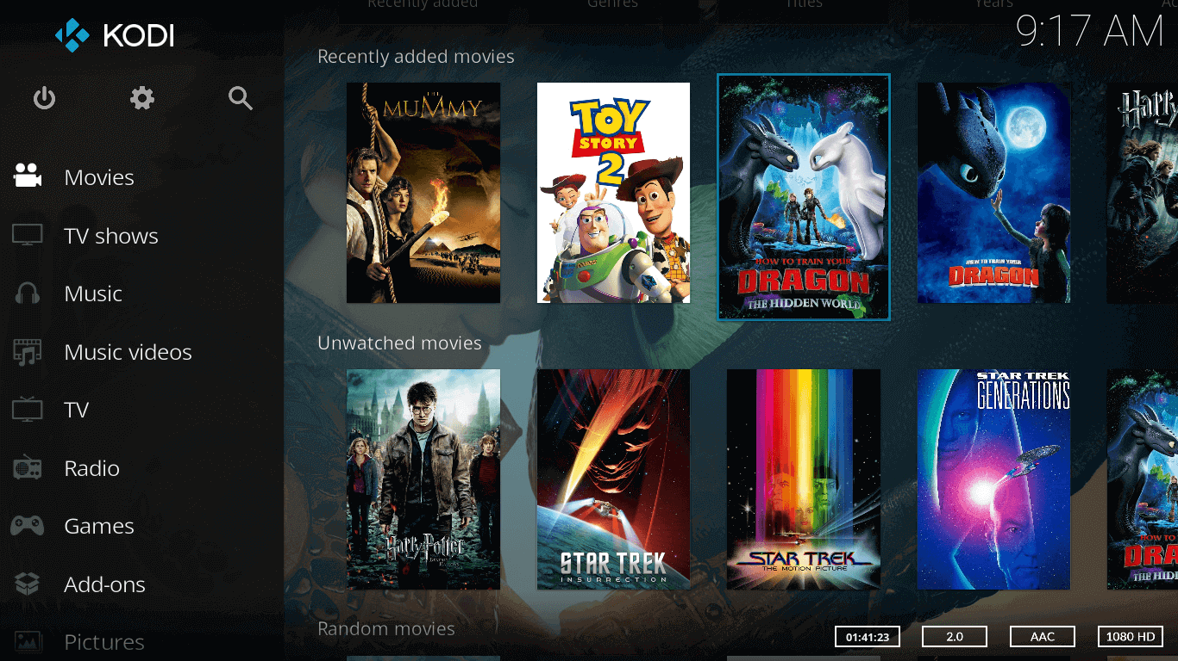
LibreELEC
Operační systém pro multimédia
Velmi portovaná aplikace známá jako KODI
Podpora addonů

Slide 13
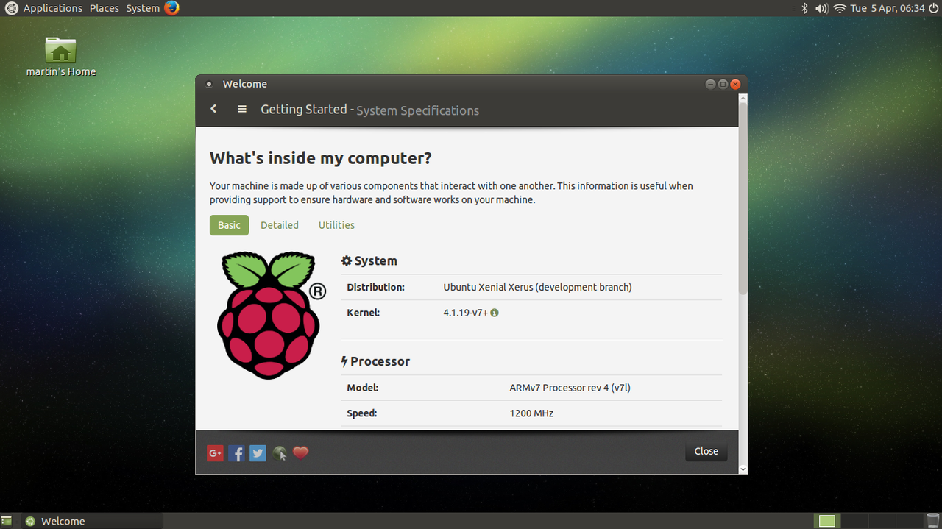
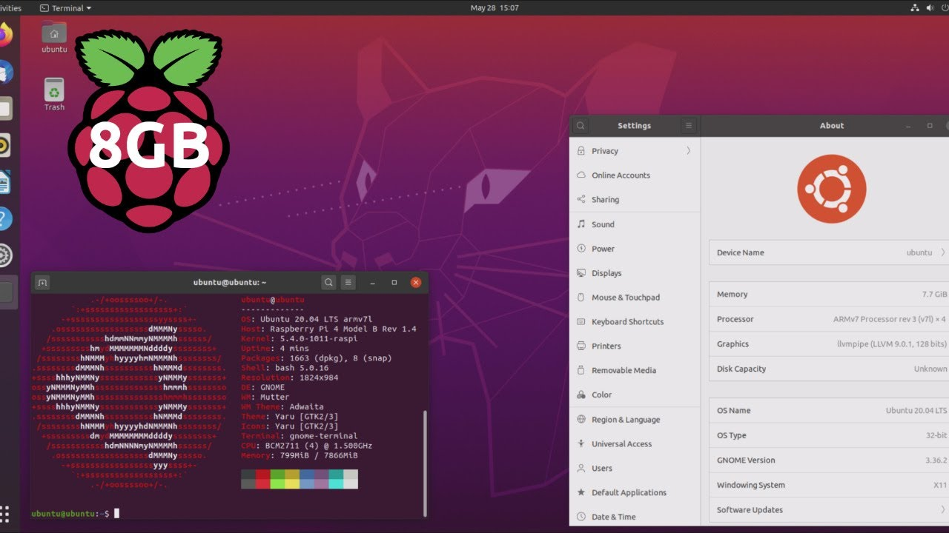
Ubuntu
Celkem 4 verze:
Core
MATE
Desktop
Server
Běžný OS pro obyčejné používaní

Slide 14

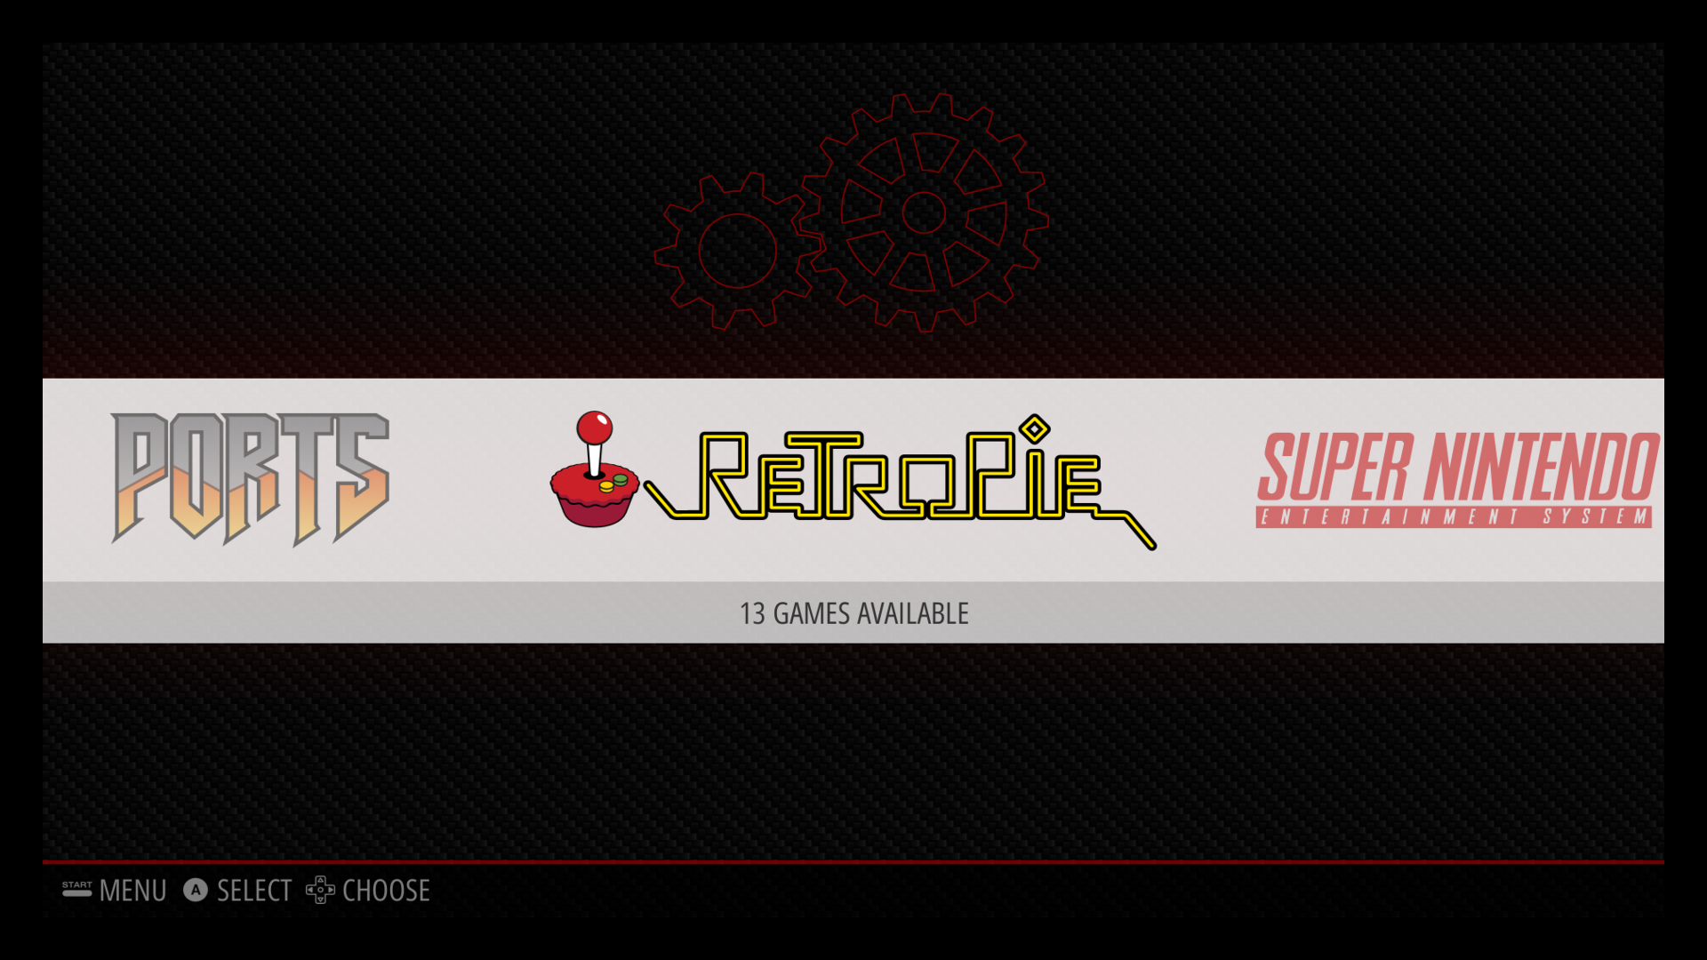

RetroPie
OS pro RetroGaming
Obrovská komunita
Podpora přes 60 herních systémů

Slide 15


Volimio
RPi jako HiFi věž
Možnost propojit jako Bluetooth reproduktor
Spotify connect
Možnost propojení s chytrou domacností

Slide 16

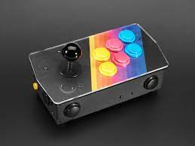
Pimoroni Picade
Herní kabinet
Stavevnice od Pimoroni,
Vlastní HAT
V Balení
10 tlačítek
4 směrový joystick
8 palcový displej (v lepší verzi)

Slide 17
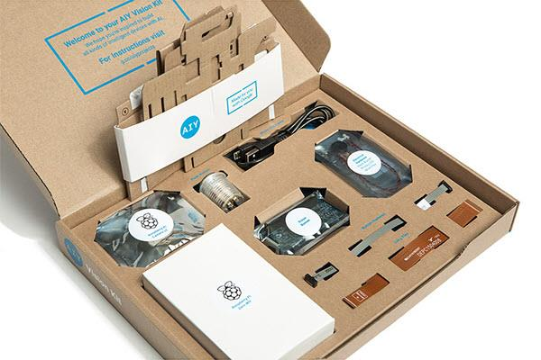
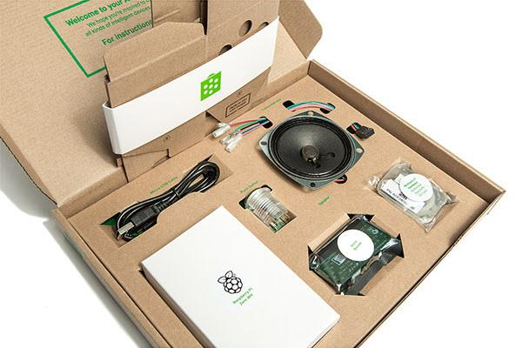
Google AIY Vision Kit + AIY Voice Kit
Google stavebnice s využitím Raspberry Pi Zero a strojového učení
AIY Voice – strojové učeni a Google asistent
AIY Vision - rozpoznaní objektů za pomocí strojového učení

Slide 18
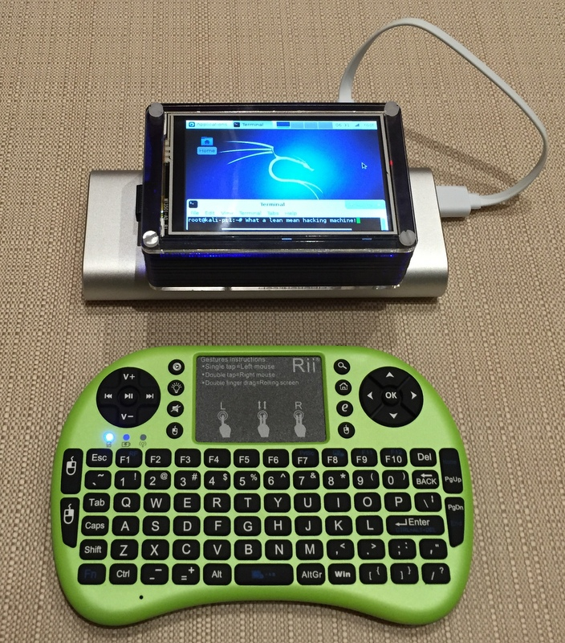
Sticky Finger
DIY „Hacker na cestách“
Raspberry pi
Upravený Kali linux
Bezdrátová Klavesnice + myš
Wifi dongle
SPI displej

Slide 19

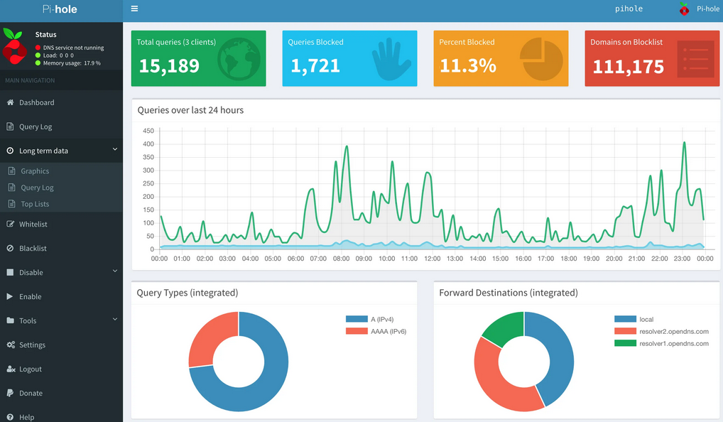
Pi-hole
Adblock na DNS úrovni
Blokování reklam bez nutnosti instalovaní softwaru na vlastní zařízění
Potřeba nastavit Pi-hole zařizení jako DNS server a stálou IP adresu pro zařízení s Pi-hole

